Slide 1
Database
제인

Slide 2
목차
트랜잭션이란?
ACID란?
무결성 제약 조건
데이터베이스 구조
인덱스란?
B-tree 구조란?

Slide 3
트랜잭션이란?
데이터베이스에서의 실행 단위.
데이터베이스에서는 트랜잭션 내에 모든 작업이 성공할 시 COMMIT되고 하나라도 실패하면 ROLLBACK이 된다.
예시
사용자 A가 사용자 B에게 5000원을 이체한다.
A의 계좌는 5000이 삭감된다.
B의 계좌는 5000이 추가된다.
이 두가지 작업을 하나로 묶는 것이 트랜잭션이다.
필요한 이유
A의 계좌는 5000이 삭감된다.
B의 계좌는 5000이 추가된다.
두개의 작업 중 B의 계좌에 5000이 추가되는 작업이 중간에 실패했을 때 문제가 발생하게 됨.
트랜잭션을 사용하면 하나의 거래를 안전하게 처리하도록 보장할 수 있다.

Slide 4
ACID이란?
트랜잭션이 지켜야하는 특성이다.
원자성(Atomicity)
트랜잭션 내의 작업들은 모두 성공하거나 모두 실패해야 한다.
일관성(Consistency)
모든 트랜잭션은 일관성 있는 데베 상태를 유지해야 한다.
데베에서 정한 무결성 제약 조건을 항상 만족해야 한다.
격리성(Isolation)
동시에 실행되는 트랜잭션들이 서로에게 영향을 미치지 않도록 해야 한다.
예를 들어서 동시에 같은 데이터를 수정하지 못하도록 해야 한다.
지속성(Durability)
트랜잭션을 성공적으로 끝내면 항상 그 결과가 기록되어야 한다.
시스템에 문제가 발생해도 로그 등을 통해서 성공한 트랜잭션 내용을 복구해야 한다.

Slide 5
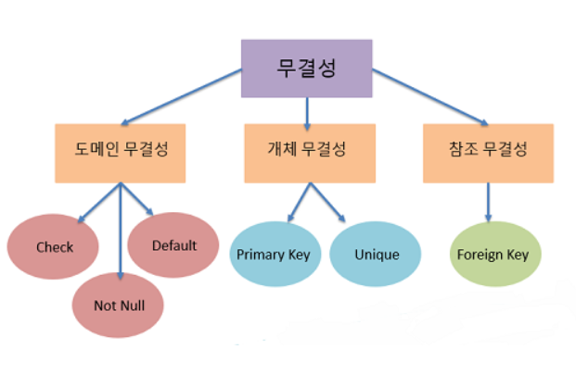
무결성 제약 조건
데이터 무결성이란
데이터의 정확성 또는 유효성을 의미
일관된 데이터베이스 상태를 정의하는 규칙들을 묵시적으로 또는 명시적으로 정의한다.
무결성 제약조건
데이터베이스 상태가 만족시켜야 하는 조건이자 사용자에 의한 데이터 베이스 갱신이 데이터베이스의 일관성을 깨지 않도록 보장하는 수단

Slide 6
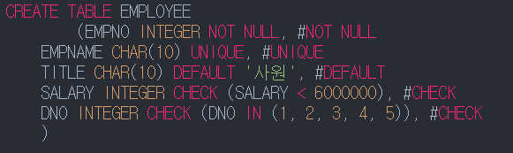
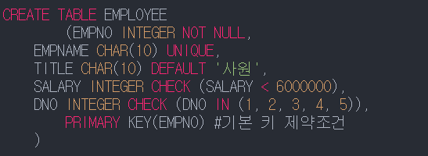
무결성 제약 조건
사용자는 데이터 정의어를 통해 무결성 제약조건을 포함해서 스키마를 생성할 수 있다.
애트리뷰트의 제약조건
릴레이션 정의할 때 다양한 제약조건을 추가할 수 있다.
NOT NULL: null 값을 허용하지 않기 위한 설정.
UNIQUE: 동일한 애트리뷰트 값을 갖는 튜플이 두 개 이상 존재하지 않도록 보장한다.
DEFAULT: 애트리뷰트에 null값 대신 특정 값을 default로 지정할 수 있다.
CHECK: 한 애트리뷰트가 가질 수 있는 값의 범위를 지정한다.
기본 키 제약조건
릴레이션을 정의할 때 기본 키를 명시하고
기본키는 널값을 가지지 않도록 명시해야 한다.

Slide 7
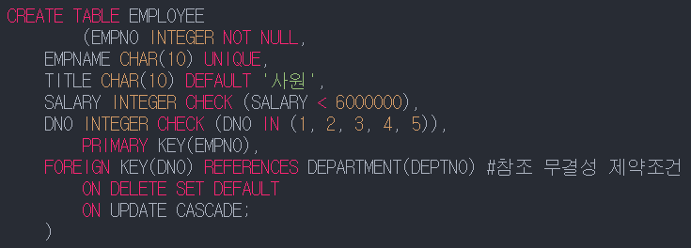
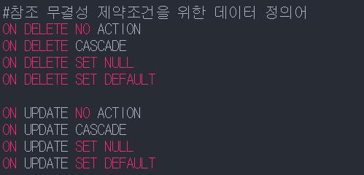
무결성 제약 조건
참조 무결성 제약 조건
참조 무결성 제약 조건은 릴레이션을 정의하면서 명시하며 한 릴레이션에 들어 있는 Foreign key의 수만큼 참조 무결성 제약 조건을 명시 할 수 있다.
또한 위에서 살펴본 것처럼 DBMS의 무결성 제약조건 유지를 위해 참조되는 릴레이션의 튜플이 삭제되거나 수정 될 때, 참조하는 릴레이션에서 어떻게 동작할 것인가를 명시한다.
Notes:
https://libertegrace.tistory.com/entry/Database-%EB%AC%B4%EA%B2%B0%EC%84%B1-%EC%A0%9C%EC%95%BD%EC%A1%B0%EA%B1%B4#1.-%EB%AC%B4%EA%B2%B0%EC%84%B1-%EC%A0%9C%EC%95%BD%EC%A1%B0%EA%B1%B4%EC%9D%B4%EB%9E%80

Slide 8
무결성 제약조건
사용자는 데이터 정의어를 통해 무결성 제약조건을 포함해서 스키마를 생성할 수 있다.
두 릴레이션의 연관된 튜플들 사이의 일관성을 유지하는데 사용이 된다.
릴레이션 R2의 외래 키가 릴레이션 R1의 기본 키를 참조할 때, 참조 무결성 제약조건은 아래의 두 조건 중 하나가 성립되면 만족된다.
- 외래 키의 값은 R1의 어떤 튜플의 기본 키 값과 같다
- 외래 키가 자신을 포함하고 있는 릴레이션의 기본 키를 구성하고 있지 않으면 널값을 가진다.
Notes:
https://libertegrace.tistory.com/entry/Database-%EB%AC%B4%EA%B2%B0%EC%84%B1-%EC%A0%9C%EC%95%BD%EC%A1%B0%EA%B1%B4#1.-%EB%AC%B4%EA%B2%B0%EC%84%B1-%EC%A0%9C%EC%95%BD%EC%A1%B0%EA%B1%B4%EC%9D%B4%EB%9E%80

Slide 9
참조 무결성 제약조건을 만족시키기 위해 DBMS가 제공하는 옵션
제한(RESTRICED)
위배를 야기한 연산을 단순히 거절
연쇄(CASCADE)
참조되는 릴레이션에서 튜플을 삭제하고 참조하는 릴레이션에서 이 튜플을 참조하는 튜플들도 함꼐 삭제
널값(nullify)
참조되는 릴레이션에서 투플을 삭제하고, 참조하는 릴레이션에서 이 투플을 참조하는 투플들의 외래 키에 널값을 삽입
디폴트값
널값을 넣는 대신에 디폴트값을 넣는다는 것을 제외하고는 바로 위의 옵션과 비슷함
Notes:
https://libertegrace.tistory.com/entry/Database-%EB%AC%B4%EA%B2%B0%EC%84%B1-%EC%A0%9C%EC%95%BD%EC%A1%B0%EA%B1%B4#1.-%EB%AC%B4%EA%B2%B0%EC%84%B1-%EC%A0%9C%EC%95%BD%EC%A1%B0%EA%B1%B4%EC%9D%B4%EB%9E%80

Slide 10
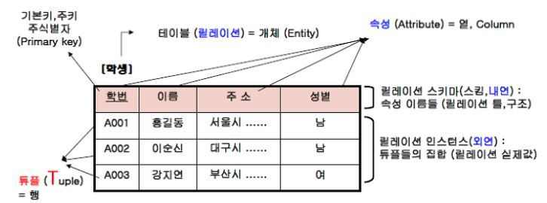
데이터베이스 구조

Slide 11
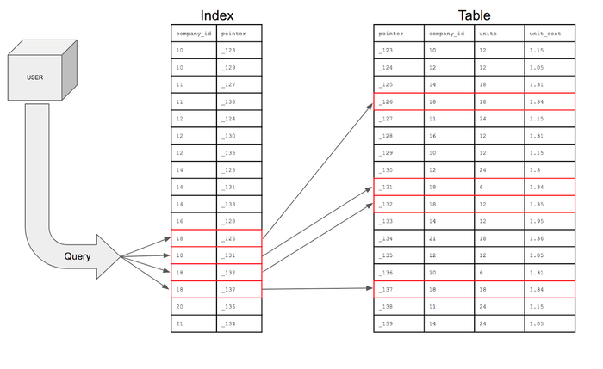
인덱스란?
추가적인 쓰기 작업과 저장 공간을 활용하여 데이터베이스 테이블에 저장된 데이터의 속도를 향상시키기 위한 자료구조
인덱스는 데이터베이스 내의 특정 컬럼이나 컬럼들의 조합에 대한 값과 해당 값이 저장된 레코드의 위치를 매핑해서 데이터베이스 쿼리의 성능을 최적화 하는데 중요한 역할
책에서 원하는 내용을 찾는다고 가정
(책 페이지를 넘기며 내용을 찾는 것) > (목차 혹은 색인을 통해 찾는 것)
데이터베이스의 인덱스를 사용하는 것도 마찬가지
-> 인덱스 사용해서 검색 대상 레코드 범위를 줄일 수 있다.
대량의 데이터를 다루는 경우 데이터 검색 속도를 향상할 수 있다.
Notes:
책에서 원하는 내용을 찾는다고 가정하면 책의 모든 페이지를 넘기면서 원하는 내용이 나올 때까지 찾는 것보다 목차 또는 저자가 남긴 색인을 통해 찾는 것이 더욱 빠를 것이다.
이처럼 데이터베이스에서 인덱스를 사용하면, 데이터를 검색할 때 전체 테이블을 스캔하는 것이 아니라, 인덱스를 사용하여 검색 대상 레코드의 범위를 줄일 수 있다. 이는 대량의 데이터를 다루는 경우 데이터 검색 속도를 크게 향상시킨다.

Slide 12
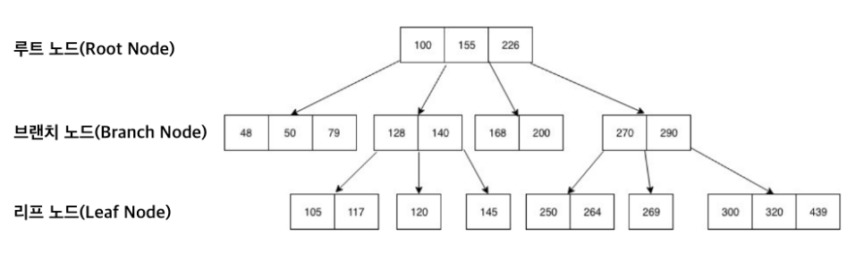
B-Tree(Balanced Tree)와 인덱스
B-Tree 구조란?
자식 2개 만을 갖는 이진 트리를 확장해서 N개의 자식을 가질 수 있도록 하는 자료구조다.
그리고 자식 간의 균형이 맞지 않으면 비효율적이어서 항상 균형을 맞추는 특성을 가진다.
최상위에 단 하나의 노드가 있고 루트 노드라고 한다.
중간 노드는 브랜치 노드, 최하위 노드를 리프 노드라고 한다.
Notes:
인덱스는 보통 b-tree 구조로 이루어져 있다.

Slide 13
B-Tree(Balanced Tree)와 인덱스
페이지(Page)
인덱스의 저장 방식을 이해하기 위해 페이지에 대해 알아야 한다.
페이지는 디스크와 메모리에 데이터를 읽고 쓰는 최소 단위다.
일반적인 인덱스와 클러스터 인덱스 등은 모두 페이지 단위로 관리된다.
쿼리를 통해 한 개의 레코드를 읽고 싶어도 하나의 블록을 읽어야 한다.
그래서 페이지에 저장되는 개별 데이터의 크기를 최대한 작게 해서 1개의 페이지에 많은 데이터를 저장할 수 있도록 해야한다.
그렇지 않으면 디스트I/O가 많아지거나 메모리에 캐싱할 수 있는 페이지의 수가 줄어들 수 있다.

Slide 14
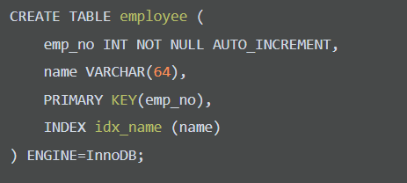
B-Tree(Balanced Tree) 인덱스의 구조
B-Tree는 가장 일반적인 인덱스다.
인덱스는 페이지 단위로 저장한다. 인덱스 키를 바탕으로 항상 정렬된 상태를 유지한다.
정렬된 인덱스 키를 따라서 리프 노드에 도달하면 (인덱스 키, PK) 쌍으로 저장되어 있다.
Idx_name 인덱스의 경우 , name 값을 기준으로 정렬되어 있다.
데이터를 따라 리프 노드에 도달하면 인덱스 키에 해당하는 레코드의 PK 값이 저장되어 있다.

Slide 15
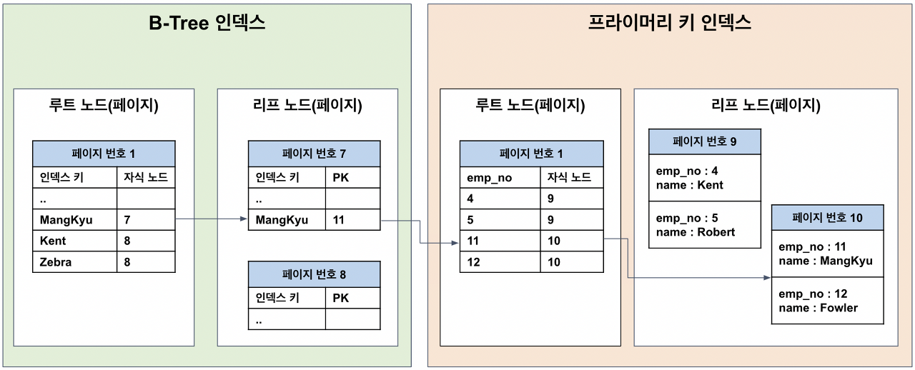
B-Tree(Balanced Tree) 인덱스의 구조
왼쪽의 b-tree 인덱스 영역과 오른쪽의 프라이머리 키 인덱스 영역 또는 테이블 영역으로 나뉘어짐. 그리고 모든 페이지는 키 값을 기준으로 정렬되어 있다.
인덱스는 테이블과 독립적인 저장 공간. 인덱스를 통해 데이터를 조회하려면 먼저 PK를 찾아야 한다.
PK로 레코드를 조회할 때는 PK가 어느 페이지에 저장되어 있는지 알 수 없어서 랜덤 IO가 발생한다.
이후에는 PK를 따라 리프노드에서
실제 레코드를 읽어온다.

Slide 16
인덱스가 필요한 이유
인덱스를 통해 데이터를 조회하는 것은 아래의 2가지 작업이 수행 되는 것이다.
1. 인덱스를 통해 PK를 찾음
2. PK를 통해 레코드를 찾음. 인덱스 ->PK->레코드
인덱스를 통해 레코드 1건을 읽는 것이 테이블을 통해 직접 읽는 것 보다 4~5배 정도 비용이 더 많이 드는 것으로 예측한다.
그렇다고 인덱스 없이 찾기엔 DBMS는 우리가 원하는 레코드가 어디 있는지 모르므로, 모든 테이블을 뒤져서 레코드를 찾아야한다.
이는 엄청난 디스크 읽기 작업이 필요하므로 상당히 느리다.
인덱스를 사용한다면 인덱스를 통해 PK를 찾고, PK를 통해 레코드를 저장된 위치에서 바로 가져올 수 있어서 디스크 읽기가 줄어들게 된다.
그렇기 때문에 레코드를 찾는 속도가 훨씬 빠르며, 이것이 인덱스를 사용하는 이유이다.

Slide 17
인덱스가 필요한 이유
반면에 인덱스를 타지 않는 것이 효율적인 상황도 있다.
인덱스를 통해 레코드 1건을 읽는 것이 4~5배 정도 비싸기 때문에, 읽어야 할 레코드의 건수가 전체 테이블 레코드의 20~25%를 넘어서면 인덱스를 이용하지 않는 것이 효율적이다.
이런 경우 옵티마이저는 인덱스를 이용하지 않고 테이블 전체를 읽어서 처리한다
* 옵티마이저 : 최적화시켜주는 장치

Slide 18
인덱스 사용에 영향을 주는 요소
PK의 크기
MySQL은 PK가 레코드의 물리적인 저장 위치를 결정하는 키다.
그래서 인덱스는 PK에 의존한다. 그래야 인덱스를 타고 들어와서 PK를 통해 레코드의 값을 읽을 수 있기 때문이다.
인덱스가 실제 레코드 주소를 갖지 않는 이유가 있다. PK가 변경이 되면 레코드의 주소가 변경이 되고 그렇게 되면 인덱스에 저장된 레코드 주소를 다 변경해야 한다. 즉 레코드의 주소는 가변적이어서 PK를 저장하는 것이 이유이다.
따라서 PK값이 클수록 인덱스에 좋지 않다.
PK가 클수록 한 페이지에 담을 수 있는 인덱스 정보도 줄어들고, 메모리도 비효율적으로 사용되기 때문이다.
또한 트리의 깊이도 지나치게 깊어지면서 되면서 읽어야 하는 페이지가 많아져서 성능에 좋지 않다.

Slide 19
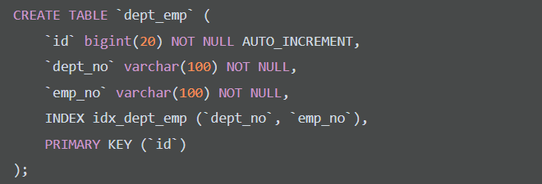
인덱스 사용에 영향을 주는 요소
인덱스의 컬럼 순서
(PK를 포함하여) 인덱스는 여러 개의 컬럼으로 구성될 수 있는데, 이를 다중 컬럼 인덱스(Multi-column Index)라고 부른다. 다중 컬럼 인덱스에서 중요한 것은 항상 다음 컬럼이 이전 컬럼에 의존하여 정렬된다는 것이다.예를 들어 다음과 같은 dept_emp 테이블이 있다고 하자.
위와 같은 테이블 구조를 그림으로 표현하면 다음과 같은데, 두 번째 컬럼은 첫 번째 컬럼에 의존해서 정렬된다. 그렇기 때문에 두 번째 컬럼 만으로 질의하는 경우는 인덱스를 제대로 타지 못한다. 즉, 두 번째 컬럼의 정렬은 첫 번째 컬럼이 동일한 레코드에서만 의미가 있는 것이다. 그래서 인덱스에서 컬럼의 순서는 상당히 중요하다.

Slide 20
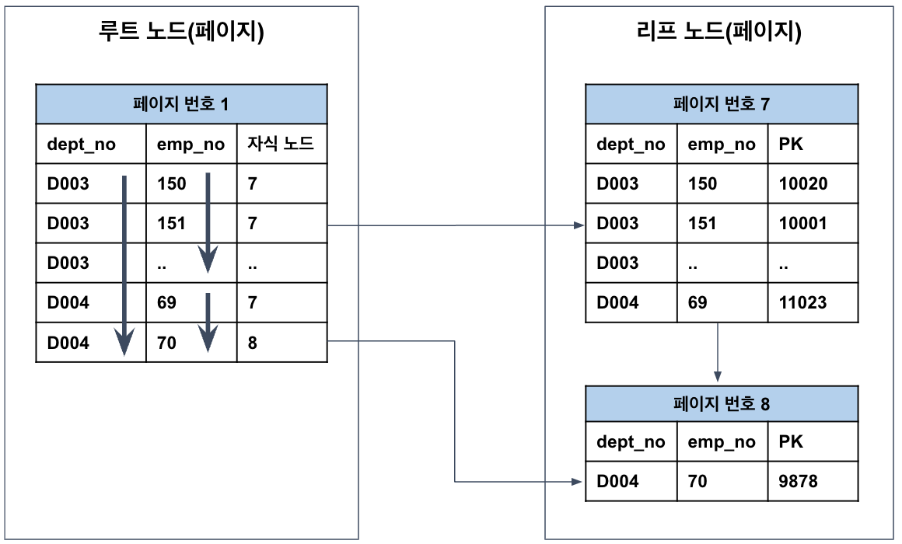
인덱스 사용에 영향을 주는 요소
위와 같은 테이블 구조를 그림으로 표현하면 다음과 같다.
두 번째 컬럼은 첫 번째 컬럼에 의존해서 정렬된다. 그래서 두 번째 컬럼 만으로 질의하는 경우는 인덱스를 제대로 타지 못한다.
즉, 두 번째 컬럼의 정렬은 첫 번째 컬럼이 동일한 레코드에서만 의미가 있는 것이다. 그래서 인덱스에서 컬럼의 순서는 상당히 중요하다.

Slide 21
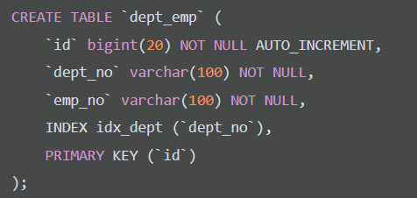
인덱스 사용에 영향을 주는 요소
카디날리티
카디날리티란 특정 컬럼에 존재하는 데이터의 고유성을 의미한다. 따라서 카디날리티가 높을수록 중복도가 낮아지며, 유니크한 값이 많다는 것이다. 항상 그런 것은 아니지만 일반적으로 값이 유니크할수록 검색 대상이 줄어들어서 처리가 빠르다.예를 들어 다음과 같은 dept_emp 테이블이 다고 하자. 위의 그림에서 인덱스가 detp_no 만으로 구성되어 있다는 점이 다르다.
그리고 레코드가 10000건 있는데, 각각 다음과 같은 케이스라고 하자.케이스 Adept_no 컬럼의 유니크한 값이 10개1개의 dept_no에 평균 1000개(10000 / 10)의 emp_no가 저장됨케이스 Bdept_no 컬럼의 유니크한 값이 1000개1개의 dept_no에 평균 10개(10000 / 1000)의 emp_no가 저장됨 이러한 상황에서 다음과 같은 쿼리를 실행하면 각각의 케이스는 어떻게 다를까? 결과로 얻는 레코드는 1개라고 가정하자.

Slide 22
인덱스 사용에 영향을 주는 요소
MySQL은 인덱스의 통계 정보를 관리하는데, 그 중에 유니크한 값의 개수가 있다.
그래서 인덱스 별로 평균적으로 몇 건의 레코드가 있는지를 계산하여 이를 쿼리 시에 활용한다.
케이스 A의 경우 인덱스 당 평균 1000개의 레코드가 있으므로 1000개의 레코드를 읽어들인다. 하지만 실제 레코드는 1개이므로 상당히 비효율적으로 999개가 추가로 읽힌 것이다.
반면에 케이스 B는 9건만 추가로 읽은 것이므로 상대적으로 효율적이다.이러한 이유로 일반적으로 인덱스는 유니크할수록 효율적이다. 하지만 카디날리티가 낮더라도 정렬 또는 그루핑 등에 효율적으로 사용될 수 있으므로, 용도에 맞게 적절히 설계하는 것이 중요하다.추가로 MySQL에서 값이 1개만 존재하도록 제약이 필요하다면 다른 방법이 없어서 유니크 인덱스를 만들어야 할 수도 있다. 유니크 인덱스는 무결성을 위해 중복 검사가 필요하여 쓰기 성능을 희생해야 한다. 대신 1건만 읽어도 되므로 읽기 성능은 높아진다.

